Slide 1



هفته ملی سلامت بانوان ایرانی گرامی باد.
مدیریت زمان برای داشتن زندگی سالم
دکترنرگس بازگیر

Slide 2

مدیریت زمان

Slide 3
اهمیت مدیریت زمان
زمان محدود
اولویت بندی کارها
ایجاد تعادل
ایجاد مرز بندی

Slide 4
چالش ها
بیشتر از 75 درصد از زنان شاغل برای پیدا کردن زمانی برای خود چالش دارند.
مادران امریکایی 10 ساعت در هفته بیشتر از پدران multi-tasking می کنند.

Slide 5
تاثیر مدیریت زمان بر تعادل کار و زندگی شخصی
رسیدن به اهداف شغلی
داشتن زمان برای زندگی خانوادگی
رسیدن به اهداف شخصی

Slide 6
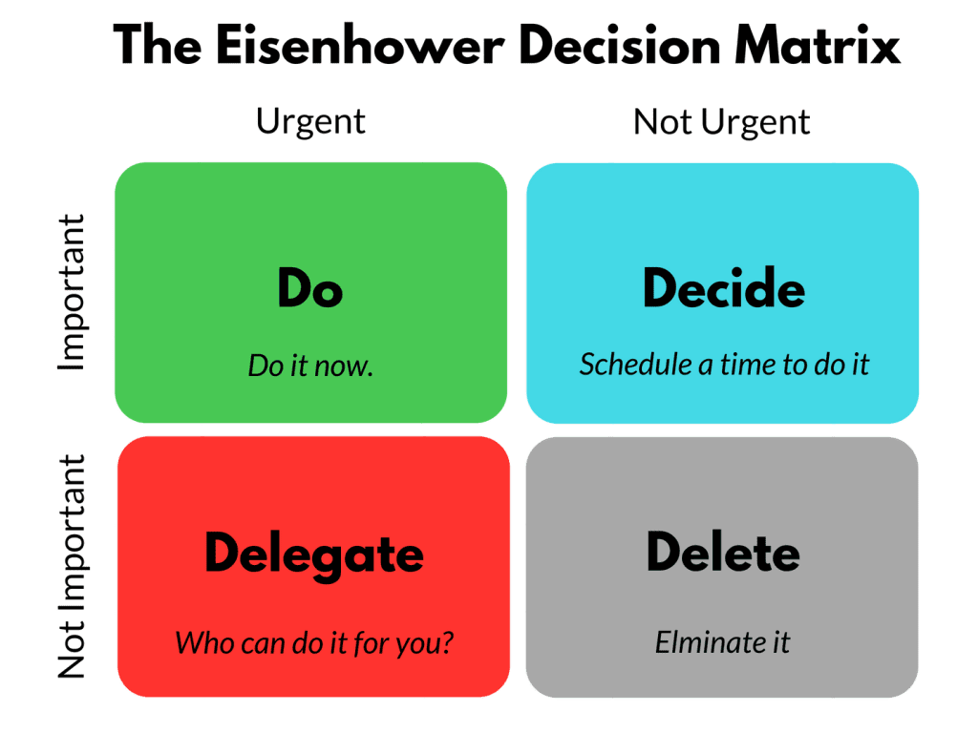
اصول مدیریت زمان
Eisenhower matrix

Slide 7
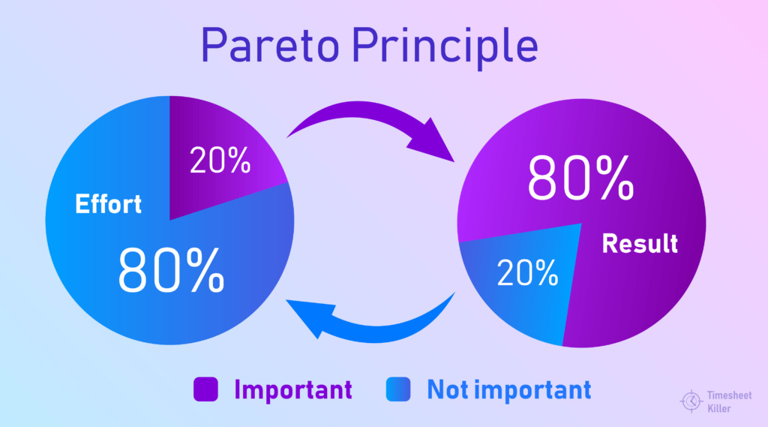
اصول مدیریت زمان
Pareto principle

Slide 8
مدیریت زمان برای خانم های شاغل
Time blocking method
Task batching
Setting SMART goals

Slide 9
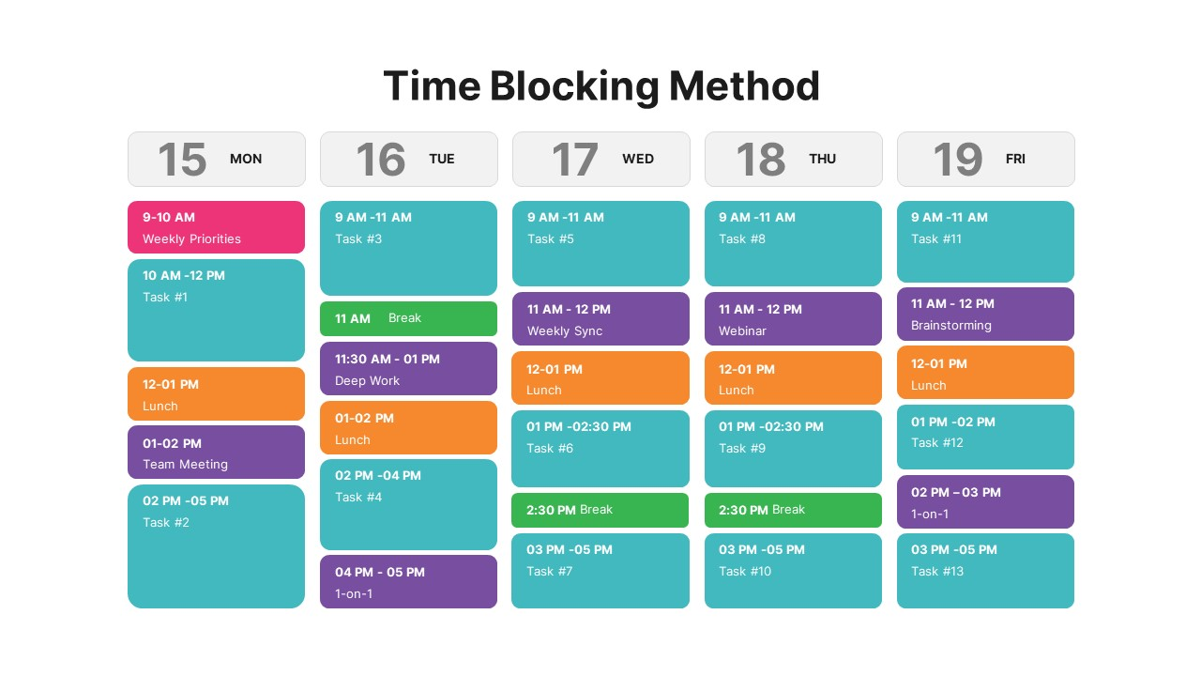
Time blocking method

Slide 10
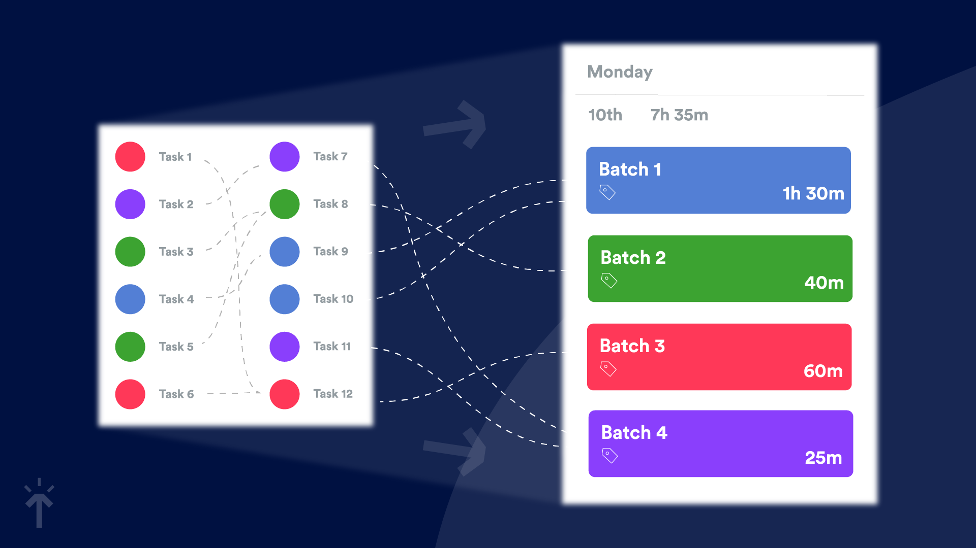
Task batching

Slide 11
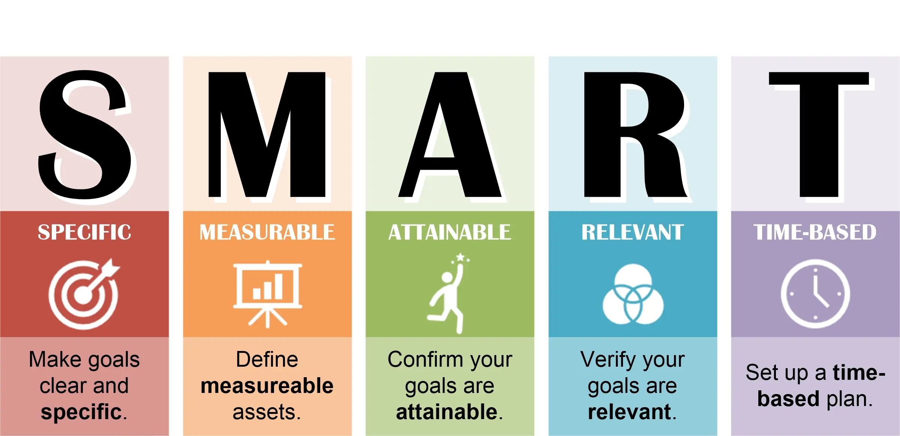
Setting SMART goals

Slide 12
ابزار ها
Planners
Todolist
Best for work schedule= Toggl track
Personal = Time Tree

Slide 13
کارآمد بودن
Promodro technique

Slide 14
تعادل
Me time یا زمان من
تفریحات
نکاتی برای سلامت روانی و جسمی بهتر

Slide 15

تعیین مرز مشخص

Slide 16
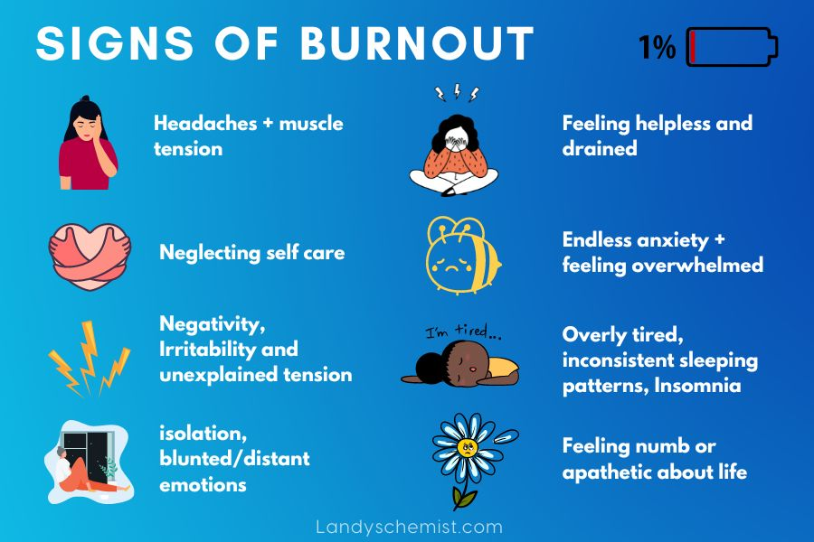
Burnout

Slide 17
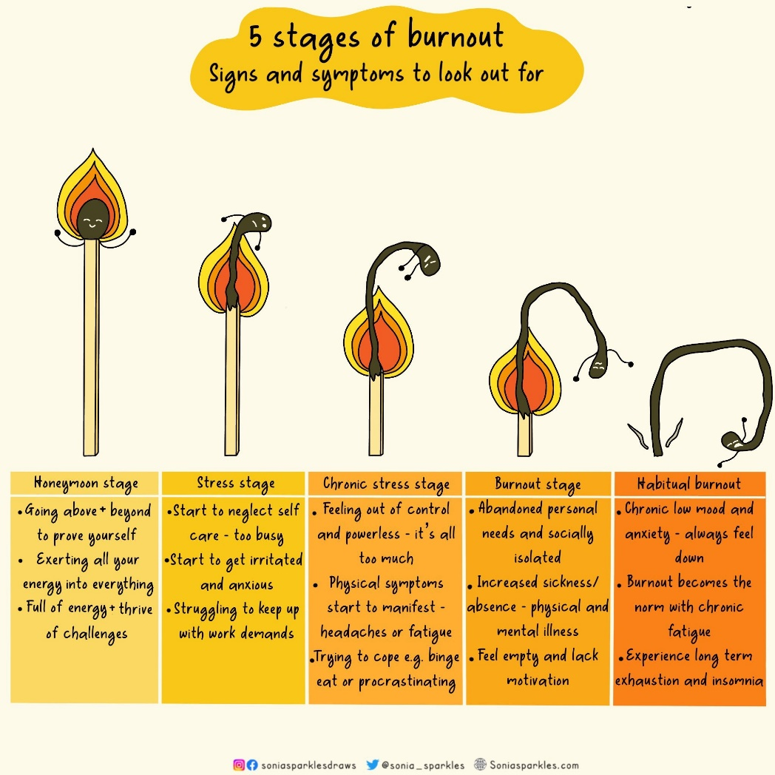
Burnout

Slide 18
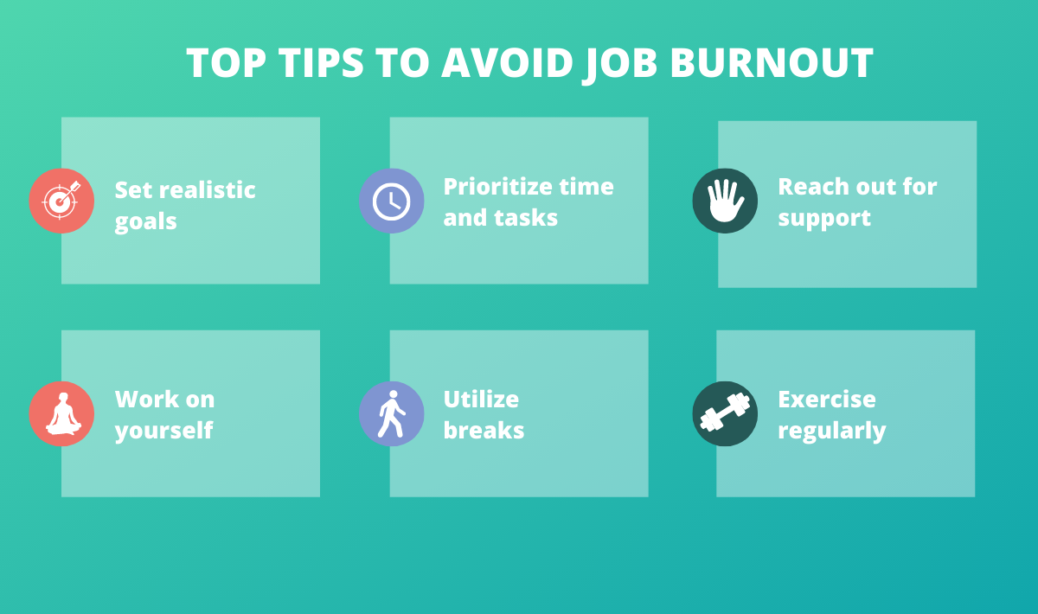
Avoiding burnout

Slide 19

تمرین mindfulness
زندگی در زمان حال
تمرکز روی نفس ها
قبول خود

Slide 20
داشتن انعطاف پذیری
اتفاقات پیش بینی نشده

Slide 21
جمع بندی
Eisenhower matrix
Pareto principle
Time blocking
Task batching
SMART goals
Tools
Productivity
Balance
setting boundaries
Burnout
mindulness

Slide 22


